Slide 1
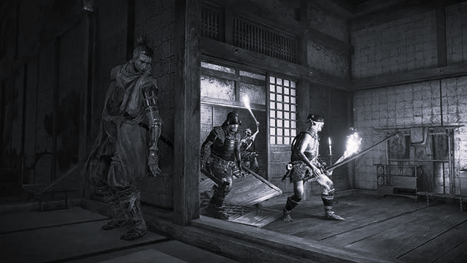
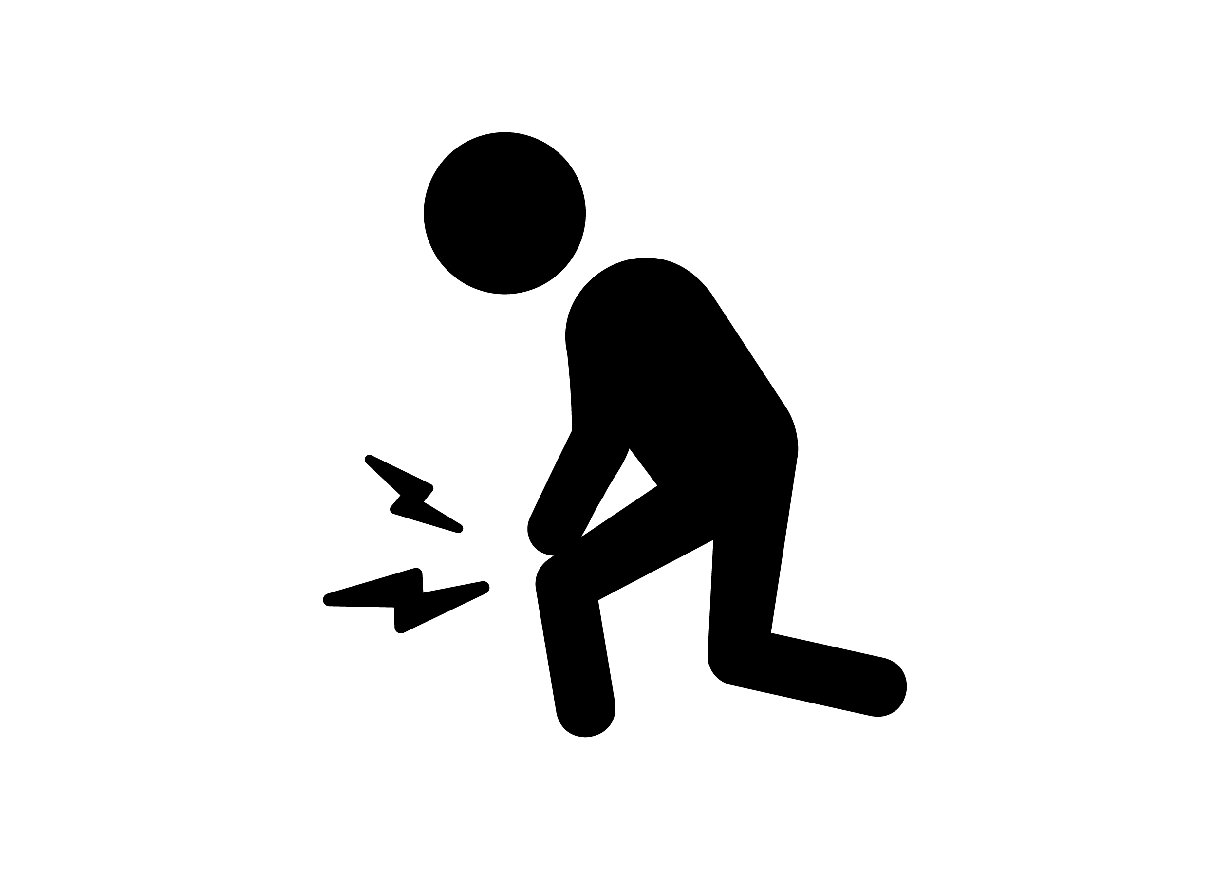
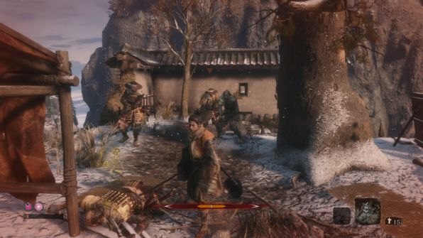
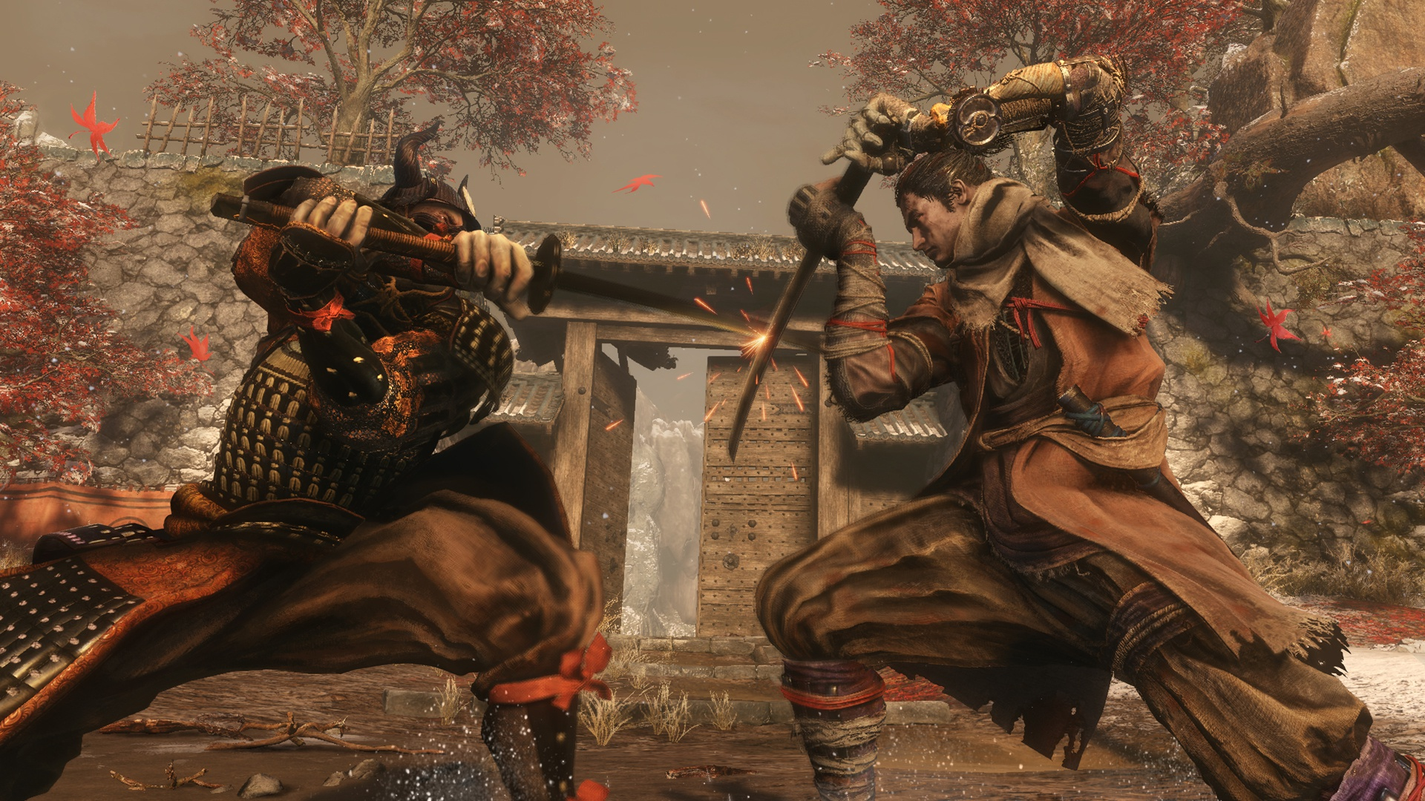
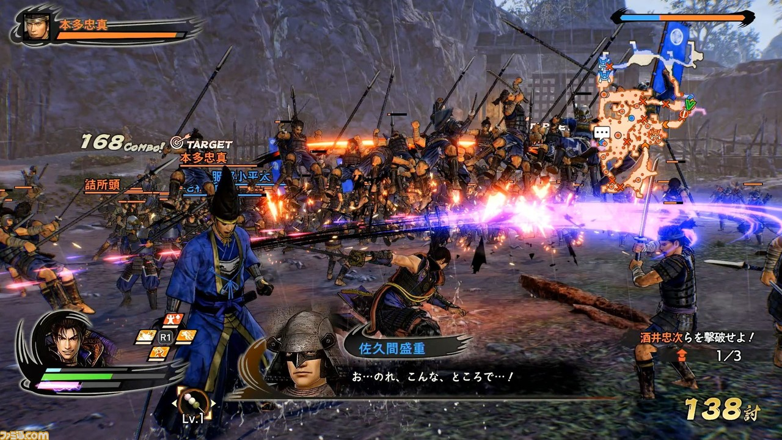

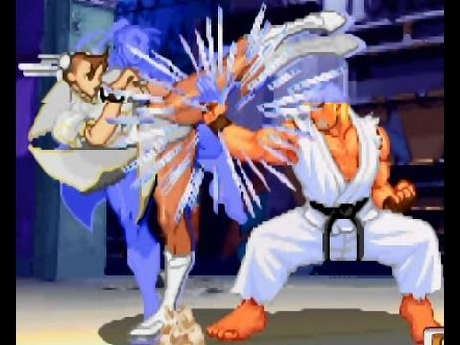
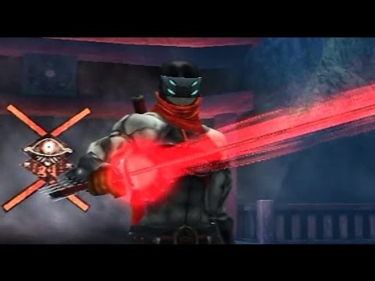
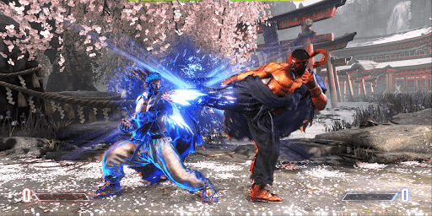
一流の忍たる者無益な殺生はせぬ。
絶対に殺すことはせず戦闘不能にせよ。
敵が多くとも冷静に。
各個撃破で確実に足止めせよ。
瞬発の忍
腕に覚えがあるのなら
まとめて相手にするのも良いだろう。
力は自ら振るわぬ。
敵の攻撃を弾き返し隙を生み出せ。
生還までが任務である。
成功によって
更に研ぎ澄まされる瞬発力
敵は殺さず、自分も死なず。必ずや任務を達成せよ。

